Slide 1


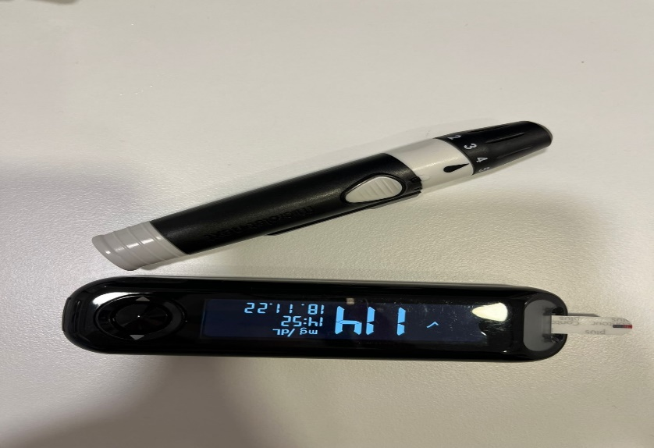
Kendi Kendine İzlem, Pratik Uygulamalar, Kan Şekeri İzlemi ve Kayıt
Esin Ceylan
Diyabet Eğitim Hemşiresi
esinceylan@guven.com.tr
25.11.2023

Slide 2
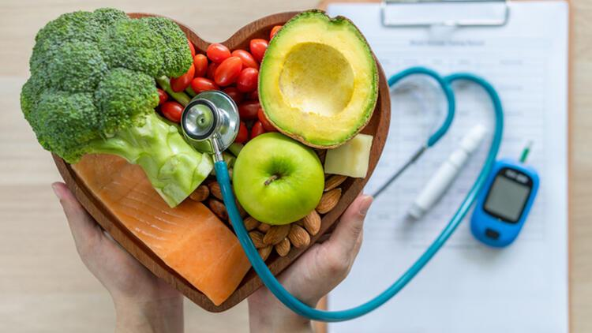
Sunum Planı
Kendi kendine izlem
Evde kan glukoz takibi
İzlem parametreleri
Hedef kan şekeri değerleri
Kan şekeri ölçümü
Sürekli cilt altı glukoz sensörleri
Hipoglisemi

Slide 3
Diyabetli bireyin günlük yaşamını tamamen sağlıklı bir birey olarak sürdürebilmesi için etkin bir şekilde izlenmesi gerekir.
Bu izlem;
Hem sağlık profesyonellerinin izlemini hem de bireyin evde kendi kendine izlemini içerir.

Slide 4
Bireyin yaşı
Eğitim
iş zamanlaması ve koşulları
Fizik aktivitesi
Yeme alışkanlıkları
Sosyal statüsü
Kültürel farklılıkları
Mevcut olan diyabet komplikasyonları
Tedavi hedefleri ve planları bireyselleştirilmeli ve hastanın tercihleri göz ardı edilmemelidir.

Slide 5
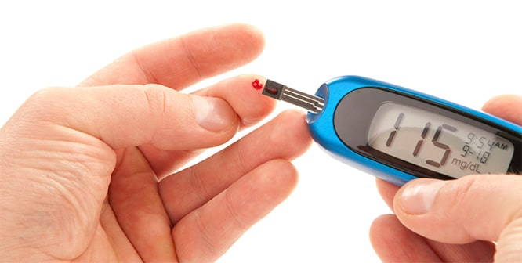
Evde Kan Glukoz Takibi( SMBG)
Diyabetli bireyin evde kendi kendine kan glukoz düzeylerini ölçmesi ve kayıt altına alması işlemine evde kan glukoz takibi (SMBG) adı verilmektedir ve diyabetin ayrılmaz bir bütünüdür.
Diyabetik kontrolün sağlanmasında önemlidir.
İyi glisemik kontrolün temel koşuludur.

Slide 6
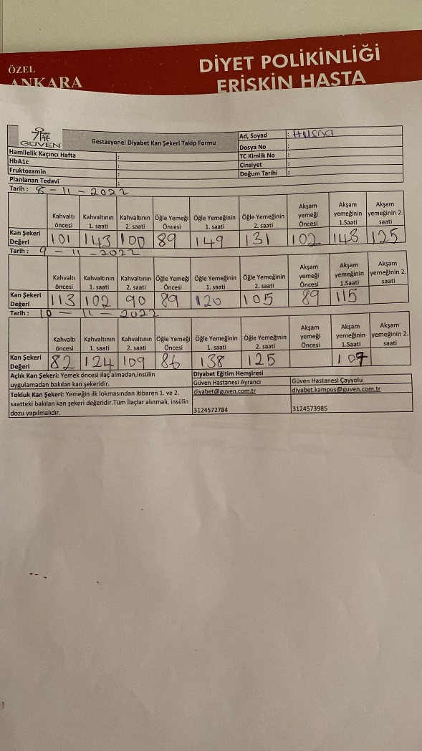
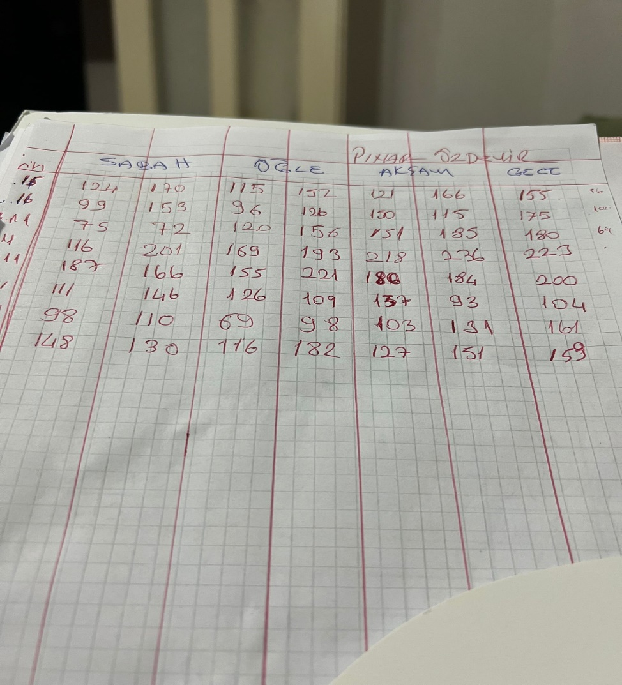

Slide 7

Kan şekeri takibinin;
Yoğun egzersizde
Araç kullanımı öncesi ve sırasında
Tedavi düzenlenmelerinde
Akut hastalıklar sırasında

Slide 8
Enfeksiyon varlığında,
Ameliyat öncesi ve sonrası dönemde,
Birey oruç tutuyorsa,
Alkol kullanımında,
daha da büyük önem taşıdığı kabul edilmektedir.

Slide 9

Diyabetlinin kendi kendine izlemi ve öz bakımı konusunda gerekli bilgi ve beceriye sahip olması için DİYABET EĞİTİMİ alması zorunludur.

Slide 10
İzlem Parametreleri
Günlük Kan Şekeri
HbA1c
Keton
Akut ve Kronik komplikasyonların belirtileri

Slide 11
Hedef Kan Şekeri Değerleri;
Günlük kan şekerlerini izlerken açlık kan şekeri ve tokluk kan şekerlerinin ölçülmesi önemlidir.
Açlık Kan Şekeri:
Yemek öncesi ilaç almadan, insülin uygulamadan bakılan kan şekeri değeridir.
Tokluk Kan Şekeri:
Yemeğin ilk lokmasından itibaren 2 saat sonra bakılan değerdir.
Gebelerde 1. saat ve 2. saat ayrı ayrı takip edilir.

Slide 12
Kan Şekeri Hedefleri;
Bireyin yaşı,
Kronik hastalık varlığı,
Diyabete bağlı komplikasyon oluşumu,
Diyabetin tipi,
Gebe olma durumu,
Kan şekeri aralığını belirlemede etkilidir.

Slide 13
Kan Şekeri Hedefleri;
Açlık Kan Şekeri
Tokluk Kan şekeri
80-130mg/dl
160mg/dl
Türkiye endokrin ve metabolizma derneği diyabet tanı ve tedavi kılavuzu 2022

Slide 14
Gebelikte Kan Şekeri Hedefleri
İnsülin kullanımı olmayan
İnsülin kullanan
Açlık
1.Saat tokluk
2.Saat tokluk
<95mg/dl
<140mg/dl
<120mg/dl
Açlık
1.Saat tokluk
2.Saat tokluk
70-95mg/dl
110-140mg/dl
100-120mg/dl
Türkiye endokrin ve metabolizma derneği diyabet tanı ve tedavi kılavuzu 2022

Slide 15
Diyabet tedavisinin tıbbi sonuçları açısından kan şekeri ölçümlerinin doğruluğu ve dolayısıyla da sonuçların güvenilirliğinin sağlanması bir zorunluluktur.
Kan şekeri ölçüm cihazlarının doğrulukları konusunda çok sayıda standart olmakla birlikte en çok kullanılan iki standart International Organization for Standardization (ISO) (ISO 15197:2003-2013) ve FDA standartlarıdır.

Slide 16
ISO 15197:2003
Kan şekeri ölçüm sistemlerinin doğruluklarıyla ilgili performans gerekliliklerini tanımlayan ve uluslararası kabul gören bir standarttır.
Bu standarda göre bir kan şekeri ölçüm cihazı ile elde edilen ölçüm sonuçlarının ≥%95’inin;
<75 mg/dL glukoz konsantrasyonlarında üreticinin ölçüm yöntemi ile elde edilen sonuçların ±15 mg/dL aralığında,
≥75 mg/dL glukoz konsantrasyonlarında üreticinin ölçüm yöntemi ile elde edilen sonuçların ±%20 aralığında yer alması gerekmektedir.

Slide 17
ISO 15197:2013
2013 yılında kabul edilen ISO 15197’nin güncel revize taslağında ise sistem ölçümlerinin ≥%95’inin;
<100 mg/ dL glukoz konsantrasyonlarında üreticinin ölçüm yöntemi ile elde edilen sonuçların ±15 mg/dL aralığında,
≥100 mg/dL glukoz konsantrasyonlarında ise ±%15 aralığında yer alması gerektiği belirtilmektedir.

Slide 18
ISO 15197: 2003
1 LOT İÇİN |  | 3 LOT İÇİN
<75 mg/dl | ≥75mg/dl | <100 mg/dl | ≥100mg/dl
Tüm test sonuçlarının %95’i aşağıdaki aralığa gelmelidir.
± 15mg/dl | ± %20 | ± 15mg/dl | ± %15

Slide 19

Kan şekeri ölçümü;
Tedavisini doğru olarak uygulayıp uygulamadığını,
Hipoglisemi ve hiperglisemi ataklarının belirlenmesi ve müdahalesini,
Beslenme ve egzersizin tedavisindeki önemini,
Diyabetli bireyin eğitim ihtiyacını,
Diyabete bağlı komplikasyonların geciktirilmesi ve önlenmesini,
Hastane yatışının azalmasını sağlar.

Slide 20
Kan şeker ölçümü
Yaşam kalitesini artırır,
Esnek ve güvenli bir yaşam sağlar.

Slide 21
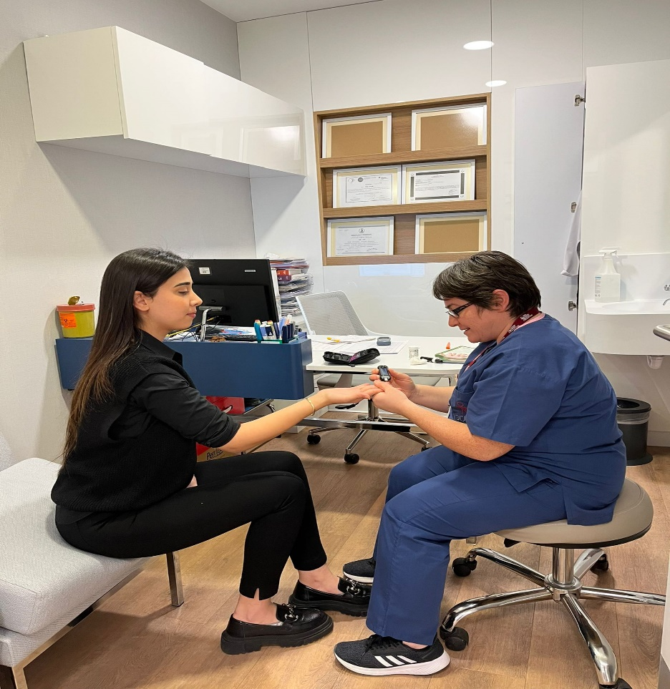
Ne zaman;
Evde kan şekeri ölçüm sıklığı ve zamanı, tedavi planına, bireye ve diyabetin tipine göre belirlenmelidir.
Açlık ve tokluk kan şekeri ölçümü doğru yapılmalıdır.

Slide 22
Oral Antidiyabetik Alan Tip2 DM’ ler
Tek doz insülin kullanan Tip2 DM’ ler
Kontrolsüz Tip2 DM’ ler
Tedavi şekline göre haftada 3-4 kez
Günde 1 kez değişik zamanlarda
Günde 3-4 kez
Türkiye endokrin ve metabolizma derneği diyabet tanı ve tedavi kılavuzu 2022

Slide 23
Tip1 DM’ ler ( Bazal+Bolus)
Gestasyonel DM’ ler
İnsülin pompası kullanan diyabetliler
Günde min. 3-4 kez
Günde 3-4 kez, insülin kullanımına göre açlık ve 1.saat tokluk, gerekirse 2.saat tokluk
Her öğün öncesi ve sonrasında , gece yatmadan önce, egzersiz öncesinde
Gerektiğinde gece ( saat 03:00-04:00 )
Türkiye endokrin ve metabolizma derneği diyabet tanı ve tedavi kılavuzu 2022

Slide 24
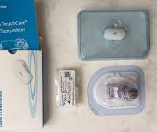
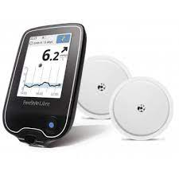
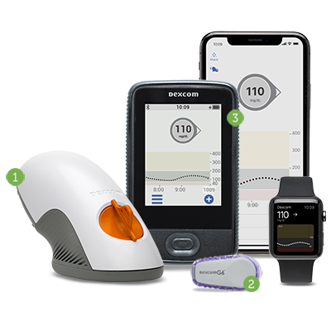
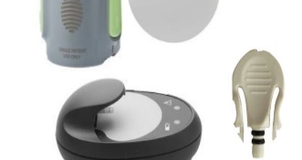
Sürekli cilt altı glukoz izlem sensörleri (CGM)
Son yıllarda kullanımları giderek artan bu sistemlerin, özellikle Tip 1 DM’ li hastalarda ve pregestasyonel diyabetlilerde daha iyi glisemik kontrol sağladığı gösterilmiştir.
Bu cihazları kullanan bireylerin hem cihazlarının monitörlerini kalibre edebilmek hem de okumalarını doğrulayabilmeleri için evde kan şekeri ölçümü de yapmaları gerekmektedir.
Notes:
insülin kullanan teknolojiye yatkın kişilerde smbg ye yarar sağlar.

Slide 25
Hasta seçimi;
Hipoglisemiye karşı duyarsızlığı olan hastalarda,
Kan glukozunda büyük oynamalar olanlarda
Gebelerde ve gebelik planlayanlarda
Aktif sporcularda,
Bazı özel risk taşıyan mesleklerde
Otonom nöropatisi olanlarda,
Miyokard infarktüsü,anjiyoplasti veya koroner arter by-pass greft operasyonu geçirenlerde,
Kronik böbrek yetersizliği olanlarda
Notes:
Kby de optimal glisemik kontrolü sağlamak ve hastalı progresyonunu yavaşlatmak için.

Slide 26
Ne zaman;
CGM ;
Sık hipoglisemi yaşayan,
Hipoglisemiye karşı duyarsızlığı olan, semptomlarının farkına varamayan,
Tekrarlayan ciddi veya gece hipoglisemik atakları olan bireylerde HİPOGLİSEMİYİ azaltır.
EĞİTİM amaçlı olarak da kullanılır. ( Birey alışkanlıklarını ve karşılaştıklarını görür.)

Slide 27
Hipoglisemi ?
Titreme
Soğuk terleme
Anksiyete
Bulantı
Çarpıntı
Acıkma
Uyuşma
Baş dönmesi
Baş ağrısı
Konsantre olamama
Konuşmada güçlük
Halsizlik
Konfüzyon
Notes:
Adrenerjik belirtiler ve nöroglikopenik belirtiler.
Adrenerjik belirtiler : Otonom sinir sistemi ve adrenal medullanın aktivasyonuna bağlı olarak gelişir.
Nöroglikopenik belirtiler: Serebral kortekse glukoz sunumunun azalmasına bağlı olarak gelişir.

Slide 28


Slide 29
Kan şekeri ölçümü yap
15-20 gr glukoz
Kan şeker ölçümü tekrar (15 dk sonra)
Kan şekeriniz 70mg/dl altında ise ilk aldığın glukozu tekrarla
Ana öğün yada ara öğün
Hipoglisemik atak sonrası ½ saat içerisinde mutlaka 15-20gr KH alınmalıdır.

Slide 30
UNUTMA
KAN ŞEKERİ YÜKSELTMEK İÇİN
ÇİKOLATA,
GOFRET,
BİSKÜVi
gibi yiyeceklerden uzak durunuz.

Slide 31
Acil durumda?
Kan şekeri 300 mg/dl üzerinde ve 70 mg/dl altında ise ;
Bulantı, kusma ve diyare varsa,
Sıvı ve gıda alamıyorsa,
Ateş mevcutsa,
24 – 48 saatte kan şekeri normal seviyeye ulaşmıyorsa ,
Keton ölçümü yapmalı ve zaman kaybetmeden hekime başvurmalıdır.
Hekime başvurana kadar da bol su tüketmelidir.

Slide 32
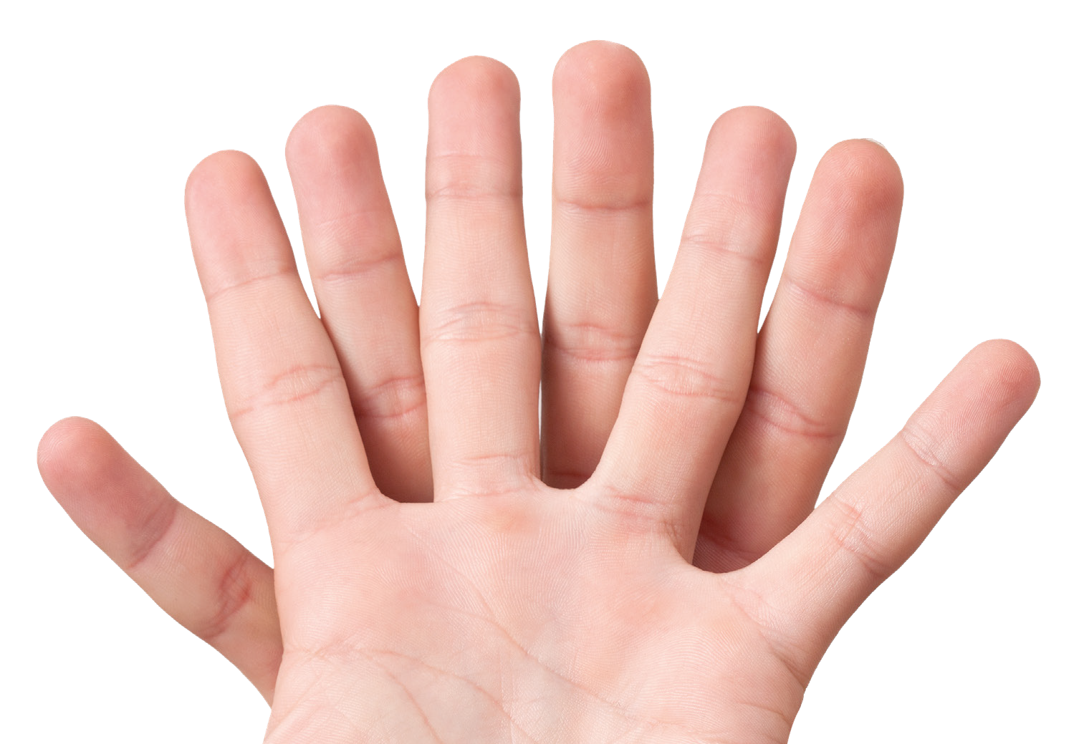







Sağlığınız parmaklarınızın ucunda

Slide 33
Kaynaklar:
Türkiye Endokrinoloji ve Metabolizma Derneği, DİABETES MELLİTUS VE KOMPLİKASYONLARININ TANI, TEDAVİ VE İZLEM KILAVUZU, 2022, 15. Basım.
Geçmişten Geleceğe Diabetes Mellitus Aralık 2015
Türkiye Diyabet Vakfı Diyabet Tanı ve Tedavi Rehberi 2021
ADA 6. Glycemic Targets: Standards of Medical Care in Diabetes; Diabetes Care 2021;44(Suppl. 1):S73–S84.
IDF Clinical Practice Recommendations for managing Type 2 Diabetes in Primary Care - 2017
ADA 7. Diabetes Technology: Standards of Medical Care in Diabetes; Diabetes Care 2021;44(Suppl. 1):S85–S89IDF Clinical Practice Recommendations for managing Type 2 Diabetes in Primary Care – 2017
American Diabetes Association; Glycemic Targets: Standards of Medical Care in Diabetes 2021; Diabetes Care 2021 Jan; 44(Supplement 1):S73-84
International Organization for Standardization. In vitro diagnostic test systems – Requirements for blood-glucose monitoring systems for self-testing in managing diabetes mellitus. DIN EN ISO 15197:2003.
International Organization for Standardization. In vitro diagnostic test systems —Requirements for blood-glucose monitoring systems for self-testing in managing diabetes mellitus, Second edition 2013-05-15

Slide 34
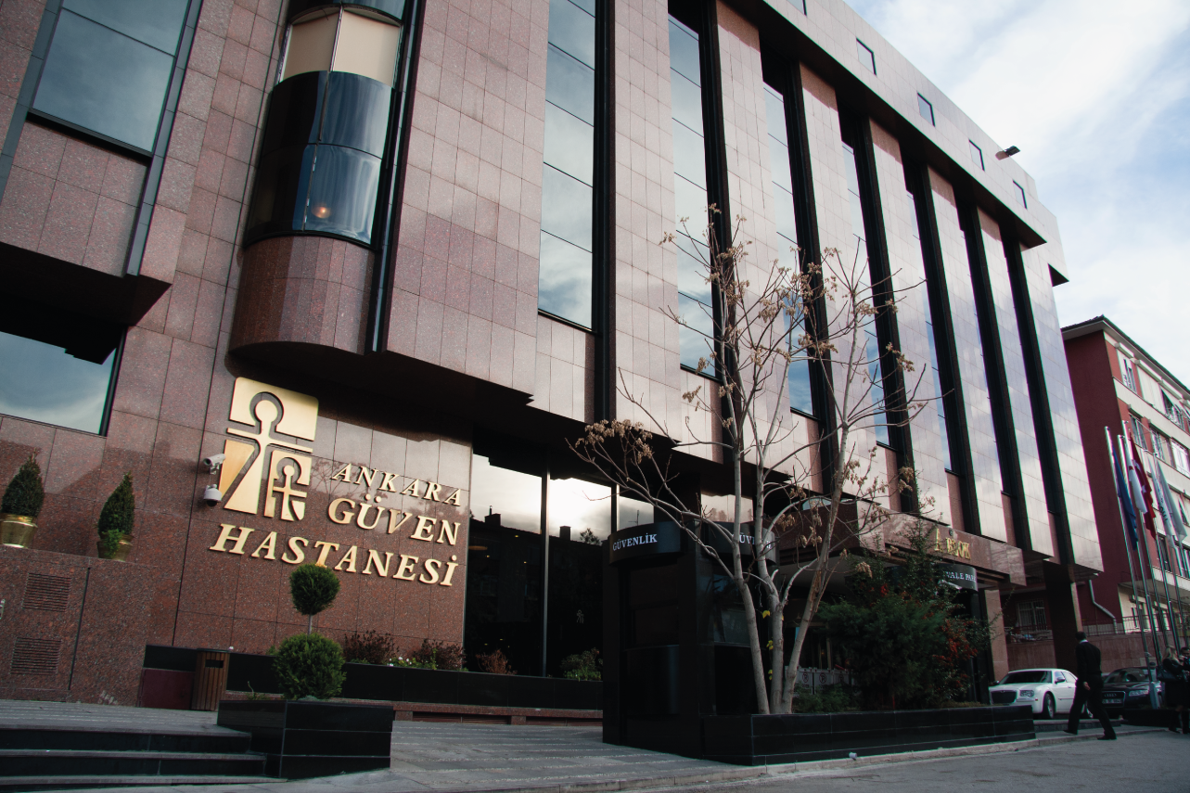

Teşekkür ederim

